Slide 1
Лабораторная работа №11
Худицкий Василий
НКНбд-01-19
Москва
2022 г

Slide 2
Задача
Построить модель СМО M|M|1 в CPN Tools.
В систему поступает поток заявок двух типов, распределённый по пуассоновскому закону. Заявки поступают в очередь сервера на обработку. Дисциплина очереди - FIFO. Если сервер находится в режиме ожидания (нет заявок на сервере), то заявка поступает на обработку сервером.

Slide 3
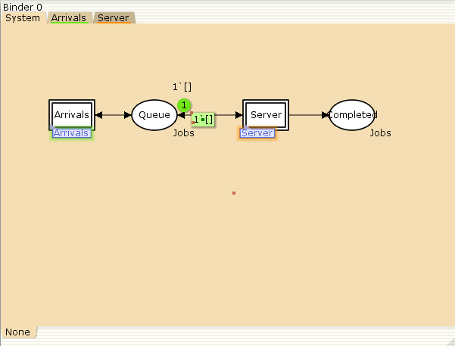
Реализация в CPN Tools
Граф сети системы обработки заявок в очереди

Slide 4
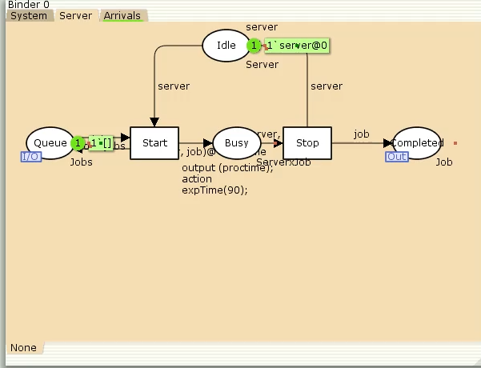
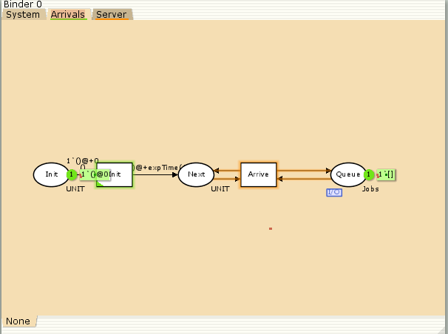
Графы Arrivals и Server
Граф процесса обработки заявок на сервере системы
Граф генератора заявок системы

Slide 5
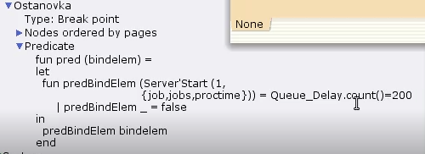
Мониторинг параметров моделируемой системы
Монитор Ostanovka

Slide 6
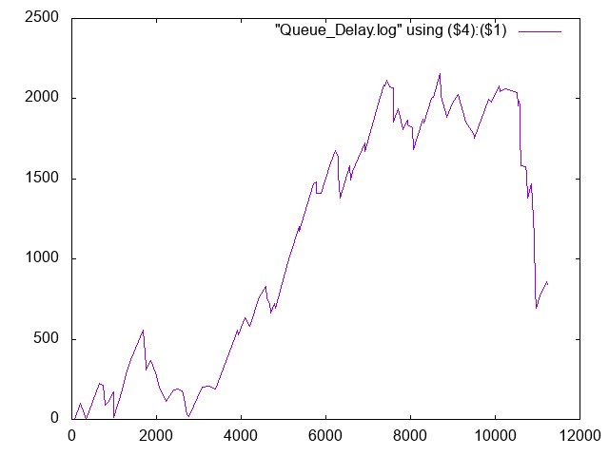
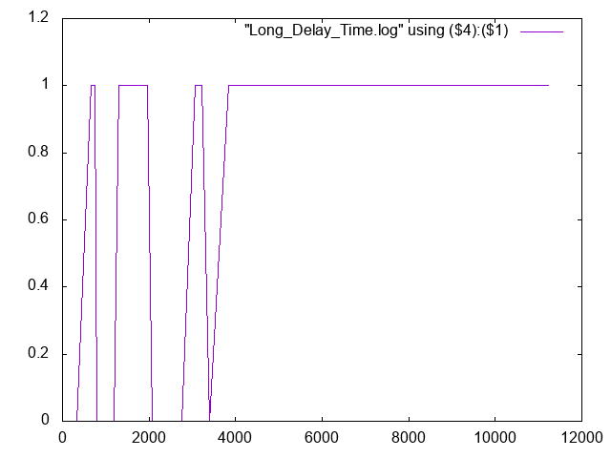
Графики результатов мониторинга
График изменения задержки очереди
Периоды времени, когда значения задержки в очереди превышали заданное значение

Slide 7
Выводы
В ходе выполнения лабораторной работы:
была построена модель СМО M|M|1 в CPN Tools;
Для данной модели были созданы различные мониторы для отслеживания параметров очереди;
При помощи GNU Plot были построены график изменения задержки очереди и график, отражающий периоды времени, когда значение очереди превышает заданное значение.

